Slide 1



Правительство
Орловской области
Администрация города Орла
Проект Орловской области «Эффективный регион»
муниципальное бюджетное общеобразовательное учреждение -
гимназии №34 г. Орла
Проект
«Эффективное использование пространства при обеспечении обучающихся горячим питанием»
период реализации: 01.08.2022 - 31.12.2022г.г.

Slide 2


Проект: «Эффективное использование пространства при обеспечении обучающихся горячим питанием»
1. Вовлеченные лица и рамки проекта
2. Обоснование выбора
Заказчики процесса: администрация гимназии, обучающиеся и их родители (законные представители)
Ключевой риск: неудовлетворенность заказчиками использованием пространства столовой для организации горячего питания
Проблемы:
Несоответствие напольного покрытия современным требованиям в рамках эффективного использования пространства.
Большие временные потери при санитарной обработке напольного покрытия.
Образование очереди на входной группе при санитарной обработке рук обучающимися.
Отсутствие современных устройств для эффективного расхода воды и дезсредств.
Недостаточное количество мест для приема пищи обучающимися (продукции буфета).
Временные потери при покупке обучающимися буфетной продукции.
Поверхность столов и скамеек не позволяет проводить быструю и эффективную санитарную обработку.
Ненадежность конструкции имеющихся столов и скамеек.
9. Длительная трансформация помещения для использования в качестве актового зала.
Периметр проекта: пространство столовой и зоны санитарной обработки рук МБОУ – гимназии №34 г. Орла
Границы процесса: от санитарной обработки рук обучающимися перед приемом горячего питания до санитарной уборки пола
Владелец процесса: МБОУ – гимназия №34 г. Орла
Руководитель проекта: директор МБОУ – гимназия №34 г. Орла Ю.В. Алферова
Команда проекта: заместитель директора по УВР И.В. Сергеева, заместитель директора по УВР Н.М. Трошин, заместитель директора по АХР И.В. Каинков
3. Цели и плановый эффект
Наименование цели | Текущий показатель | Целевой показатель
1. Увеличение пропускной способности буфета (чел/мин) | 3 | 6
2. Увеличение количества мест для употребления буфетной продукции (кол-во мест) | 18 | 36
3. Сокращение времени уборки обеденного зала техперсоналом (мин.) | 20 | 10
4. Увеличение пропускной способности входной группы для санитарной обработки рук (чел/мин.) | 16 | 24
4. Ключевые события проекта
1. Старт проекта – 08.07.2022
2. Диагностика и целевое состояние – 08.07.2022 – 25.07.2022
- разработка текущей карты процесса – 08.07.2022 – 18.07.2022
- разработка целевой карты процесса – 18.07.2022 – 25.07.2022
3. Внедрение улучшений – 25.07.2022 – 30.12.2022
- совещание по защите подходов внедрения – 13.09.2022
- уточнение перечня мероприятий по реализации проекта – 14.09.2022 – 19.09.2022
-внедрение и проведение мероприятий по достижению целей
проекта – 20.09.2022 – 10.12.2022
- обучение участников процесса – 12.12.2022 – 16.12.2022
4. Закрепление результатов и закрытие проекта – 19.12.2022 – 30.12.202
- завершающее совещание – 30.12.2022
5. Закрытие проекта – 30.12.2022

Slide 3

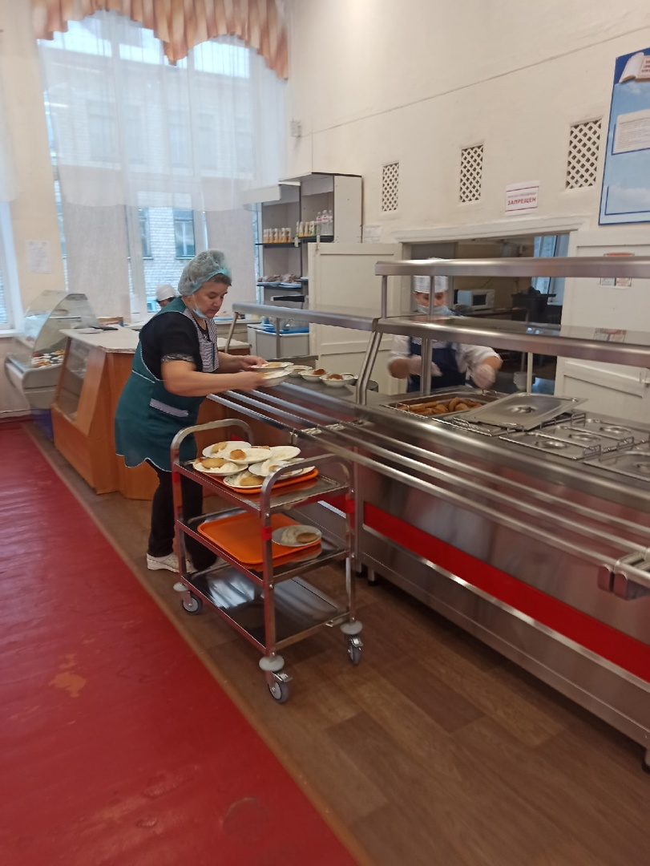
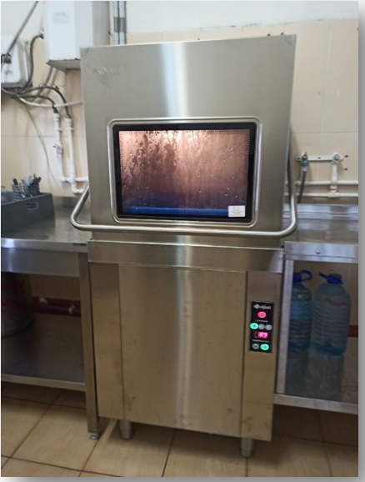
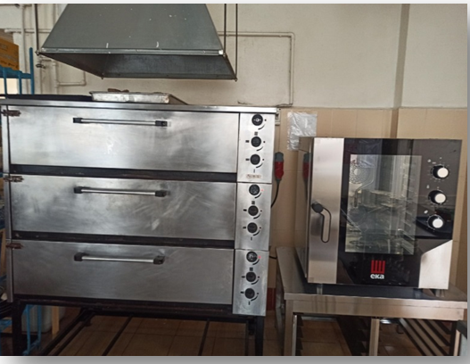
Реализованный ПСР – проект 2021 года
«Оптимизация процесса обеспечения обучающихся горячим питанием»
Сокращение времени процесса приготовления готового питания. Уменьшение времени простоя сотрудников пищеблока.
Сокращение времени процесса приготовления готового питания.
Уменьшение использования ручного труда сотрудников пищеблока.

Slide 4
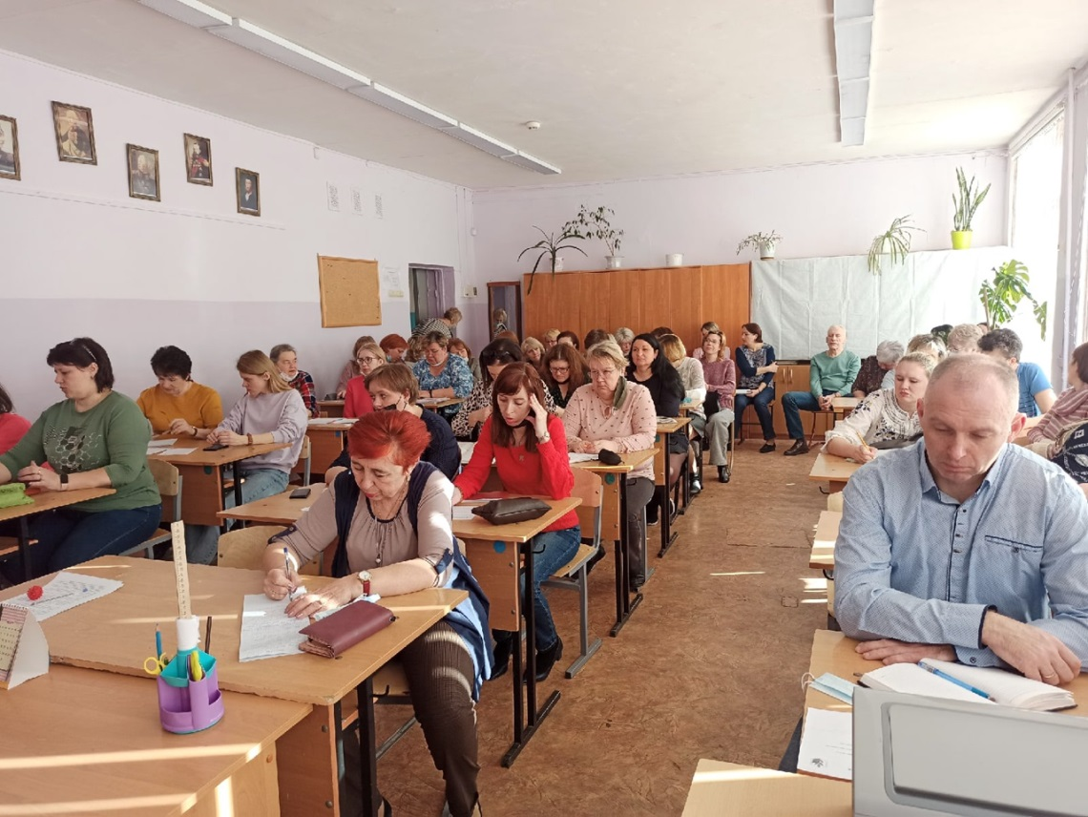
«Эффективное использование пространства при обеспечении обучающихся горячим питанием»
Проведение совещания по защите подходов внедрения
План совещания по защите подходов внедрения проекта
«Оптимизация процесса обеспечения обучающихся
горячим питанием»
Цель: представить целевое состояние и предполагаемые пути решения проблемы оптимизации процесса обеспечения обучающихся горячим питанием.
Получить одобрение предполагаемых решений по достижению целевого состояния процесса
Озвучена проблематика текущего состояния процесса,
Определены цели и задачи проекта
Представлено состояние целевого процесса
Представлено предлагаемые решения по достижению целевого состояния,
Получено одобрение предполагаемых решений

Slide 5

Анкетирование
Довольны ли вы организацией питания в буфете
(педагоги, обучающиеся)
Чтобы вы хотели улучшить при санитарной
обработке рук (множественный выбор)
(педагоги, обучающиеся)
Удобно ли вам покупать продукцию в буфете?
(обучающиеся)

Slide 6
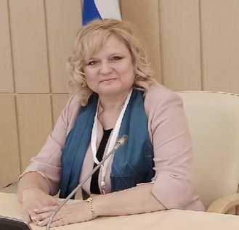
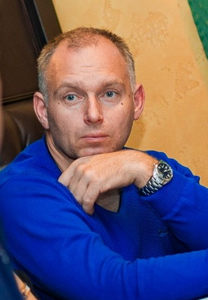
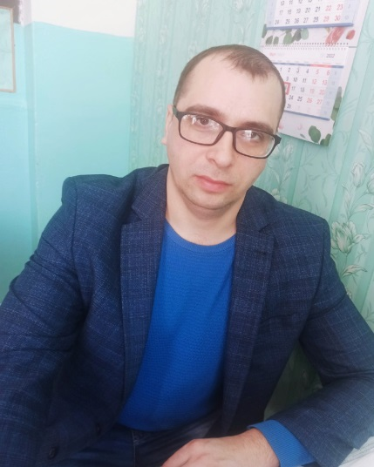
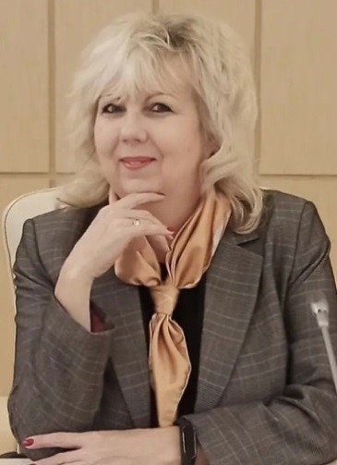
Команда проекта
«Эффективное использование пространства при обеспечении обучающихся горячим питанием»
Алферова Юлия Владимировна,
директор МБОУ - гимназии №34 г. Орла
Роль: руководитель проекта
Трошин Николай Михайлович,
заместитель директора по УВР
Роль: основной исполнитель
Каинков Игорь Вячеславович,
заместитель директора по УВР
Роль: основной исполнитель
Сергеева Ирина Владимировна,
заместитель директора по УВР
Роль: технический специалист

Slide 7












Карта текущего состояния процесса
Время протекания процесса: 65 минут
Педагоги, обучающиеся
Санитарная обработка рук обучающимися перед приемом горячего питания
5 минут
Педагоги, обучающиеся
Прием обучающимися пищи, приобретение буфетной продукции
12 минут
Педагоги, обучающиеся
Доставка использованной посуды и столовых приборов на тележки
3 минуты
Работники столовой
Транспортировка использованной посуды и столовых приборов до посудомоечной машины
10 минут
Работники столовой
Санитарная обработка обеденных столов
15 минут
Техперсонал
Санитарная уборка пола
20 минут
вход
выход
1
1
3
1
6
1
Значительное количество времени, необходимое для
организации уборки столовой
2
Потенциально травмоопасный деревянный пол с лакокрасочным покрытием
3
Отсутствие устойчивой опоры столов и скамеек в столовой
4
Напольное покрытие не позволяет организовывать
качественную доставку горячего питания на обеденные столы
5
Систематический бой посуды при транспортировке блюд горячего питания
6
Малая пропускная способность буфета

Slide 8





Карта целевого состояния процесса
Время протекания процесса: 40 минут
Педагоги, обучающиеся
Санитарная обработка рук обучающимися перед приемом горячего питания
4 минуты
Педагоги, обучающиеся
Прием обучающимися пищи, приобретение буфетной продукции
8 минут
Педагоги, обучающиеся
Доставка использованной посуды и столовых приборов на тележки
1 минута
Работники столовой
Транспортировка использованной посуды и столовых приборов до посудомоечной машины
6 минут
Работники столовой
Санитарная обработка обеденных столов
11 минут
Техперсонал
Санитарная уборка пола
10 минут
вход
выход
3
1
2
2
1
2
4
1
Замена напольного покрытия и мебели для приема пищи в столовой
2
Приобретение барных столов для употребления буфетной продукции
3
Приобретение буфета (комплект) для увеличение пропускной способности
4
Замена оборудования входной группы на сенсорные
для санитарной обработки рук

Slide 9
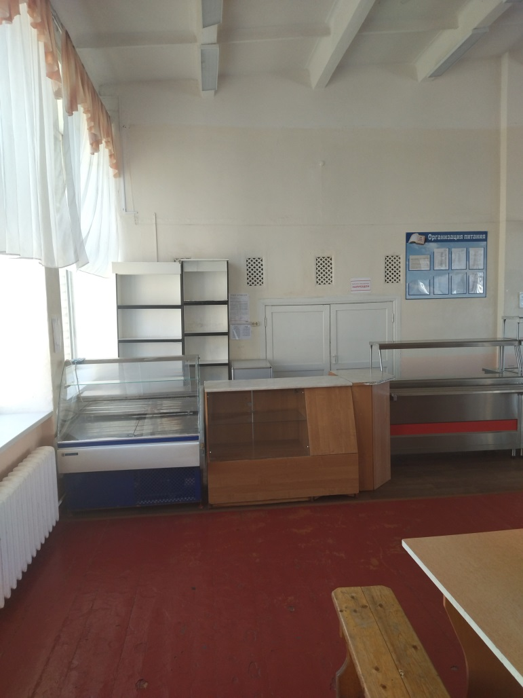
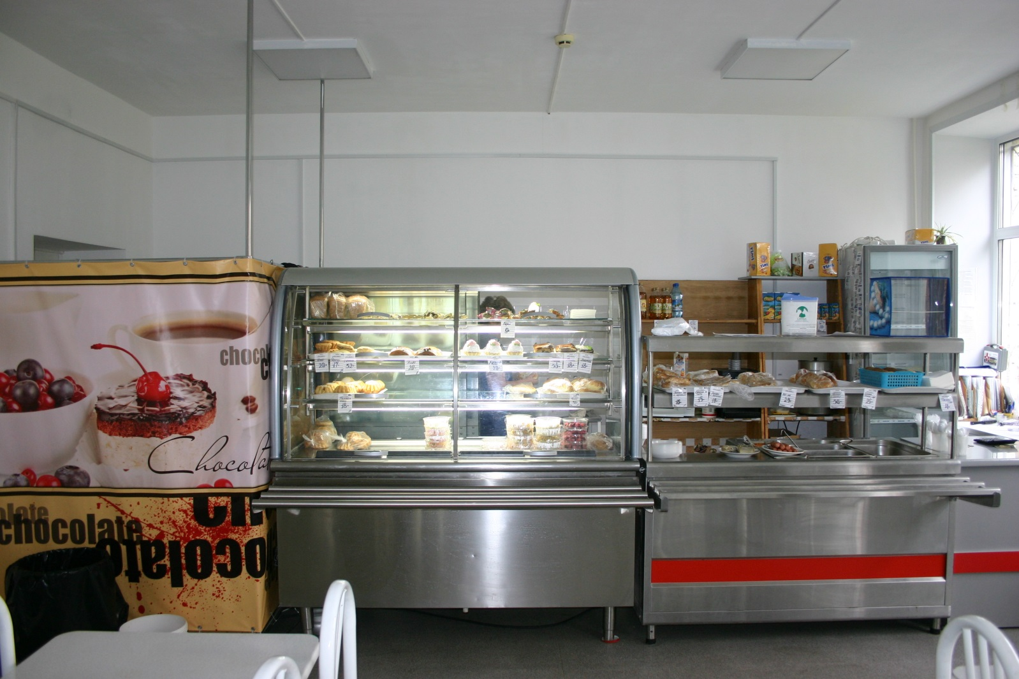
«Эффективное использование пространства при обеспечении обучающихся горячим питанием»
Текущее состояние БУФЕТ Целевое состояние

Slide 10
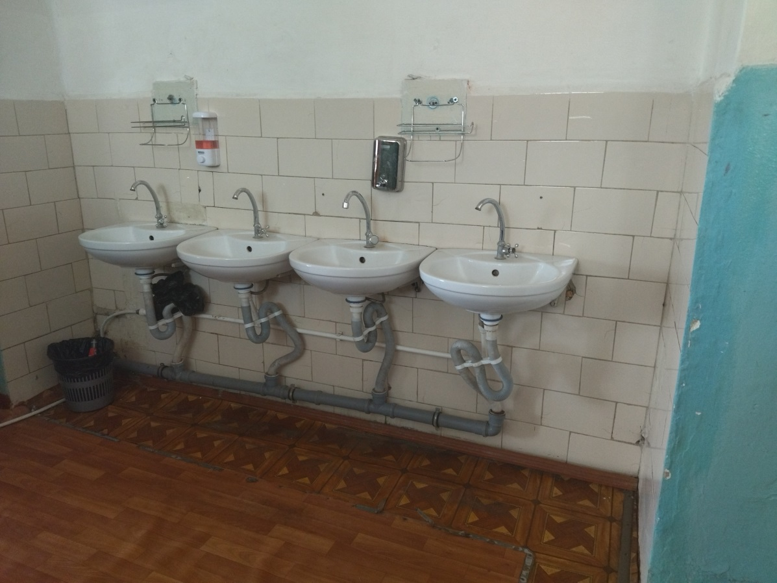
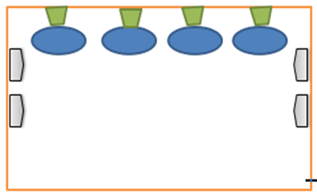

«Эффективное использование пространства при обеспечении обучающихся горячим питанием»
ЗОНА САНИТАРНОЙ ОБРАБОТКИ РУК
Текущее состояние Целевое состояние
Умывальники (с сенсорными кранами)
Рукосушилки
Дозатор для жидкого мыла

Slide 11

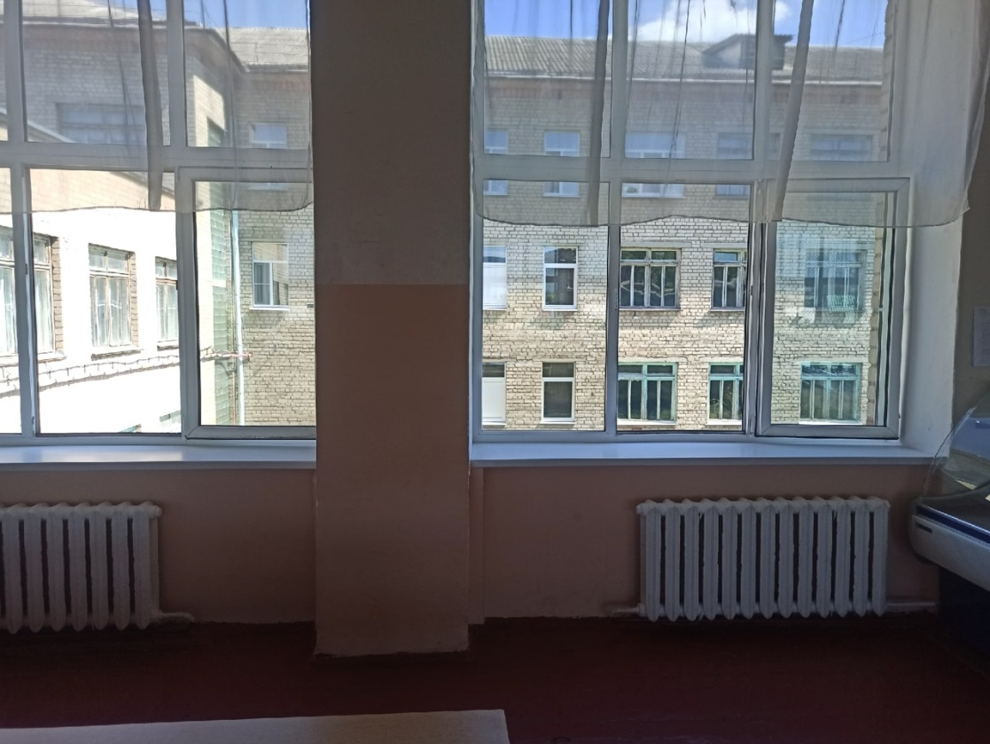
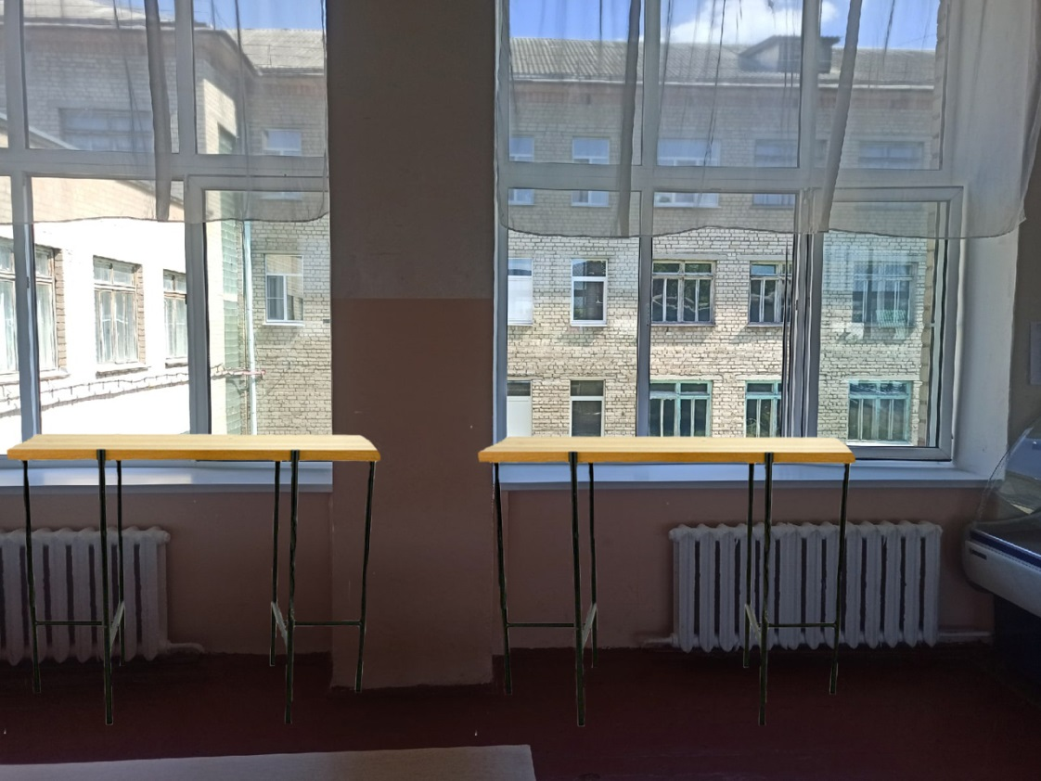
«Эффективное использование пространства при обеспечении обучающихся горячим питанием»
ЗОНА ДЛЯ ПРИЕМА БУФЕТНОЙ ПРОДУКЦИИ
Текущее состояние Целевое состояние

Slide 12
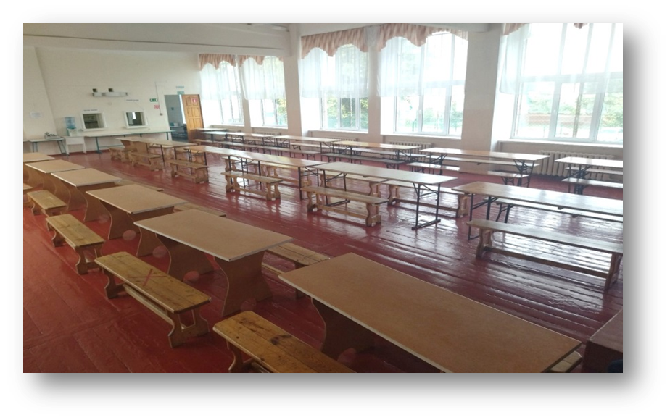
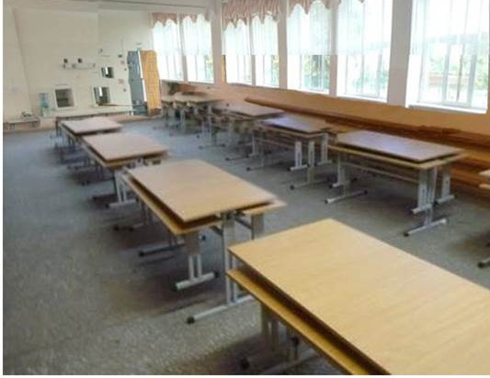
«Эффективное использование пространства при обеспечении обучающихся горячим питанием»
МБЕЛЬ ДЛЯ ПРИЕМА ГОТОВОЙ ПИЩИ
И НАПОЛЬТНОЕ ПОКРЫТИЕ СТОЛОВОЙ
Текущее состояние Целевое состояние

Slide 13
«Эффективное использование пространства при обеспечении обучающихся горячим питанием»
Карта стандартизированной работы

Slide 14
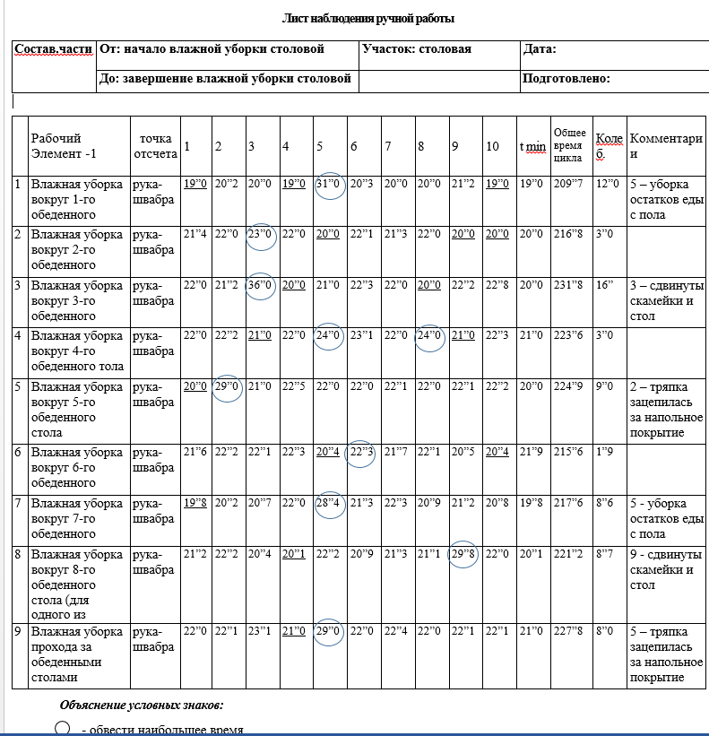
«Эффективное использование пространства при обеспечении обучающихся горячим питанием»

Slide 15
«Эффективное использование пространства при обеспечении обучающихся горячим питанием»

Slide 16
«Эффективное использование пространства при обеспечении обучающихся горячим питанием»
Регистрация усовершенствований
№ п/п | Проблема | Содержание усовершенствования | Полученный эффект
1 | Значительное количество времени, необходимое для уборки столовой | Сокращение времени уборки обеденного зала техперсоналом за счет укладки нового напольного покрытия. | Эффективное использование рабочего времени технического персонала
2 | Потенциально травмоопасный деревянный пол с лакокрасочным покрытием | Выровненная поверхность пола за счет укладки нового напольного покрытия. | Отсутствие потенциальной угрозы получения травм
3 | Отсутствие устойчивой опоры столов и скамеек в столовой | Выровненная поверхность пола за счет укладки нового напольного покрытия в сочетании с устойчивой опорой современной мебели для столовой. | Минимизация боя посуды и нарушения сервировки столов
4 | Напольное покрытие не позволяет организовывать качественную доставку горячего питания на обеденные столы | Сокращение времени как сервировки столов блюдами горячего питания, так и сокращение времени на проведение влажной уборки столов и полов. | Сокращение времени на сервировку столов блюдами горячего питания
5 | Систематический бой посуды при транспортировке блюд горячего питания | Выровненная поверхность пола за счет укладки нового напольного покрытия. | Минимизация боя посуды
6 | Малая пропускная способность буфета | Увеличение пропускной способности буфета за счет установки прилавка-холодильника и барных столов. | Увеличение количества обучающихся, охваченных питанием в комфортных условиях
7 | Дополнительное использование ручного труда технического персонала после процесса санитарной обработки рук обучающимися | Увеличение пропускной способности входной группы для санитарной обработки рук за счет установки сенсорных смесителей и рукосушилок. | Сокращение времени и расхода ресурсов при санитарной обработке рук обучающимися, эффективное использование рабочего времени технического персонала

